Slide 1


LOGO
趣学数据结构
主讲：陈小玉
DESIGNED & WORDPRESS ALL BY ALONIC

Slide 2

本节要点
CONTENTS
顺序表查找

Slide 3
查找
查找（Search），又称为搜索，指从数据表中找出符合特定条件的记录。如今我们处在信息爆炸的大数据时代，如何从海量信息中快速找到需要的信息，就需要查找技术。查找是最常见的应用。
查找算法的性能和下面几个因素有关：
算法；
数据规模；
待查关键字在数据表中的位置；
查找的频率。

Slide 4
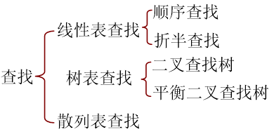
查找

Slide 5
顺序查找
顺序表的查找非常简单，如果顺序表无序，则采用顺序查找，如果顺序表有序，则采用折半查找。
算法步骤：
1）将记录存储在数组r[0..n-1]中，待查找关键字存储在x中。
2）依次将r[i]（i=0，…，n-1）与x比较，比较成功则返回i，否则返回0。

Slide 6
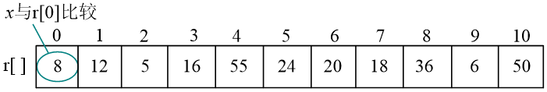
顺序查找
例如，序列{8,12,5,16,55,24,20,18,36, 6, 50}，用顺序查找法查找55。

Slide 7

顺序查找
时间复杂度：
最好：1次查找成功；
最坏：n次查找成功。
平均：假设查找每个关键字的概率均等，即查找概率pi=1/n，查找第i个关键字需要比较i次成功，则查找成功的平均查找长度：
空间复杂度：空间复杂度为O(1)。

Slide 8
二分查找
在有序序列中查找，每次和中间的元素比较，如果比中间元素小，则在前半部分查找，如果比中间元素大，则去后半部分查找。这种方法称为二分查找或折半查找，也称为二分搜索技术。

Slide 9
二分查找
算法步骤：
1) 初始化。令low=0，即指向有序数组S[]的第一个元素；high=n−1。
2) 判定low≤high是否成立，如果成立，转向第3步，否则，算法结束。
3) middle=(low+high)/2，即指向查找范围的中间元素。
4) 判断x与S[middle]的关系。如果x=S[middle]，则搜索成功，算法结束；如果x>S[middle]，则令low=middle+1；否则令high=middle−1，转向第2步。

Slide 10
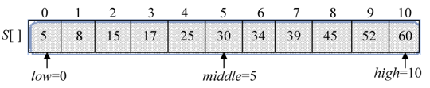
二分查找
在有序序列（5，8，15，17，25，30，34，39，45，52，60）中查找元素17。

Slide 11

二分查找
当n>1时，待查找元素和中间位置元素比较，需要O(1)时间，如果比较不成功，那么需要在前半部分或后半部分搜索，问题的规模缩小了一半，时间复杂度变为T(n/2)。

Slide 12
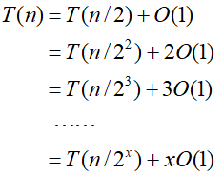
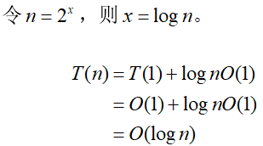
二分查找
二分查找的时间复杂度的为O(logn)。

Slide 13
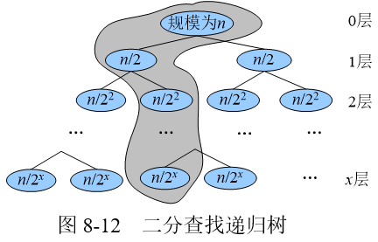
二分查找
非递归算法：二分查找的空间复杂度的为O(1)。
递归算法：二分查找的空间复杂度的为O(logn)。

Slide 14
课程总结
通过本节的学习，掌握顺序查找和二分查找两种算法。

Slide 15
下节预告
下节讲述树表查找——二分查找树，通过图解玩转二分查找树的基本操作，一起体会算法之美。

